Slide 1



Health Wellness Documentation
Projet Android : theme 5
Deborah kiminou bassila
Fatoumata bintou fernandez

Slide 2
Présentation
Health Wellness est une application qui rentre dans le domaine sanitaire plus précisément la gestion de rendez-vous dans les hôpitaux.
L’idée est d’avoir une interface d’accès pour gérer les dossiers des patients ainsi que leur rendez-vous.
Un patient pourra se connecter à l’application pour consulter ses rendez-vous et consultations .
Un profil « manager » permettra donc au gestionnaire des rendez-vous de se connecter , consulter , accepter ou encore rejeter les demandes de rendez-vous.

Slide 3
Présentation
Dans le dispositif qui sera mis en place les accès essentiels sont:
* Une Présentation du système hospitalier
* Une Rubrique d'aide
* Une Page pour consulter un patient
* Une Page pour Créer les Rendez-vous.
* Une Page afficher les consultations des patients

Slide 4
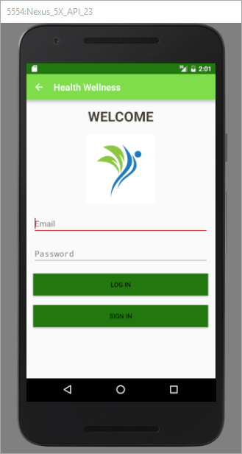
Page d’accueil
Cette image montre la page d’accueil de notre application, le gestionnaire se connecte directement avec les identifiants suivants :
Email : manager@admin.com
Password : adminroot
Tandis que les patients devront d’abord s’inscrire avant de pouvoir accéder à leurs comptes.

Slide 5
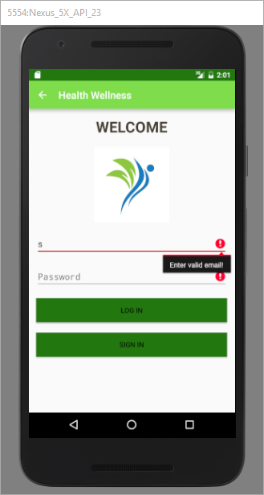
Page d’acceuil
On obtient un message d’erreur si toute fois l’email n’est pas valide ou bien si les champs n’ont pas bien été remplis, mais également si les identifiants ne correspondent à aucuns enregistrements dans la BD.

Slide 6
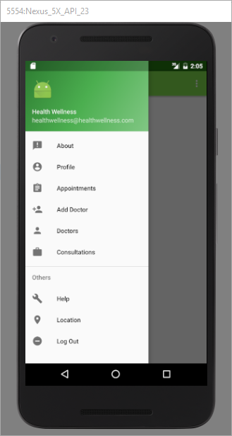
Interface Manager
Sur cette image on voit l’interface du manager avec donc les différentes rubriques.

Slide 7
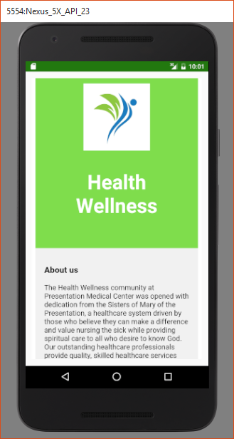
Interface Manager
Rubrique About

Slide 8
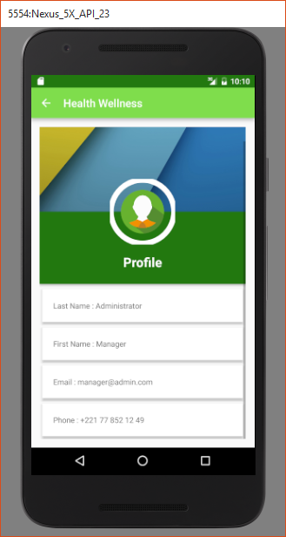
Interface Manager
Profile Manager

Slide 9
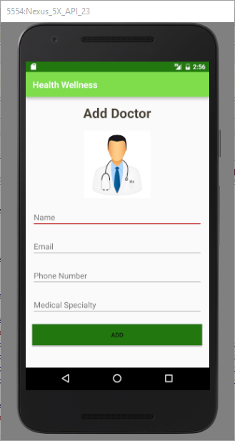
Interface Manager
Page d’ajout d’un médecin

Slide 10
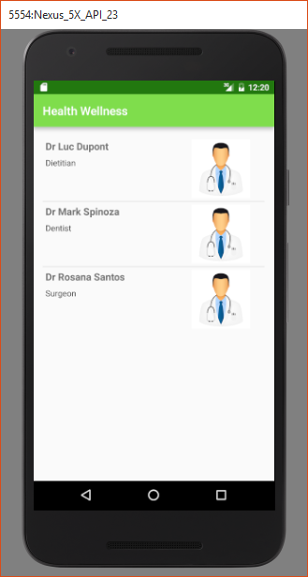
Interface Manager
Liste des Médecins

Slide 11
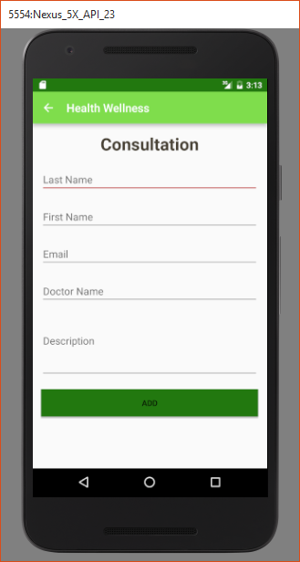
Interface Manager
Page de consultation

Slide 12
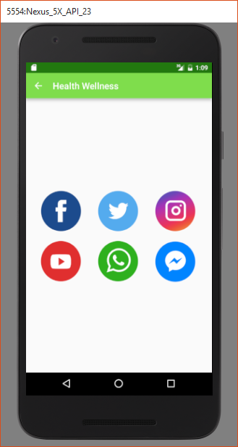
Interface Manager
Rubrique Help

Slide 13
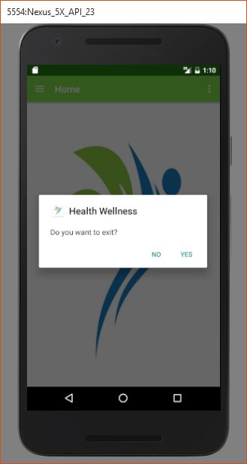
Interface Manager
Rubrique Log Out

Slide 14
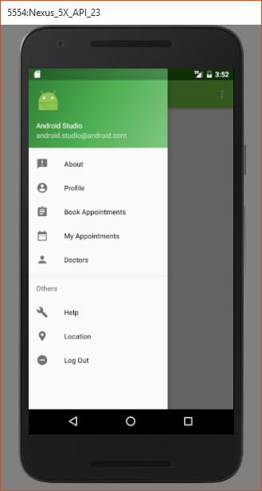
Interface Patient

Slide 15
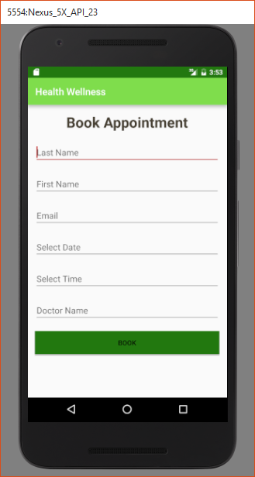
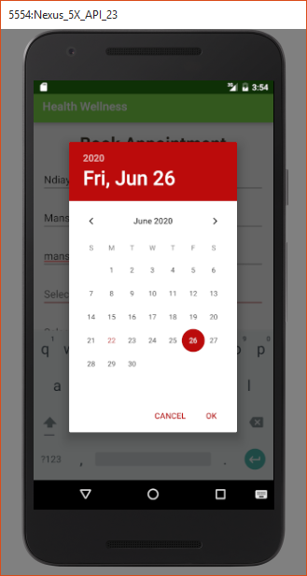
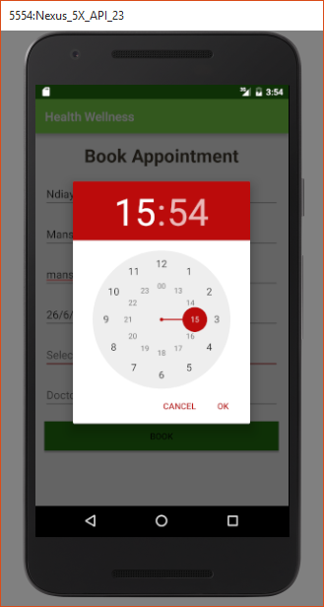
Interface Patient
Ajout d’un rendez-vous

Slide 16
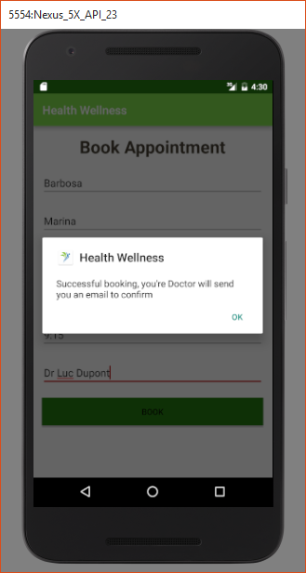
Interface Patient
Une fois l’ajout du rendez-vous un pop-up s’ouvre pour expliquer au patient qu’il sera contacté par mail pour confirmer son rendez-vous.

Slide 17
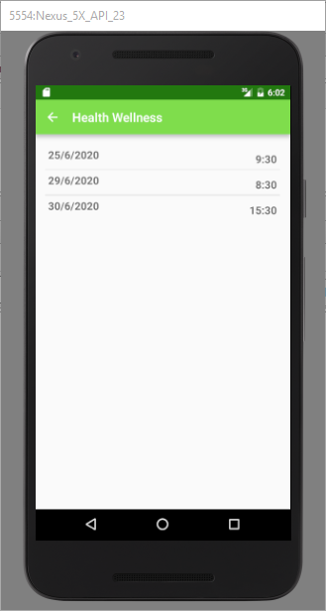
Interface Patient
Liste des rendez-vous

